Slide 1
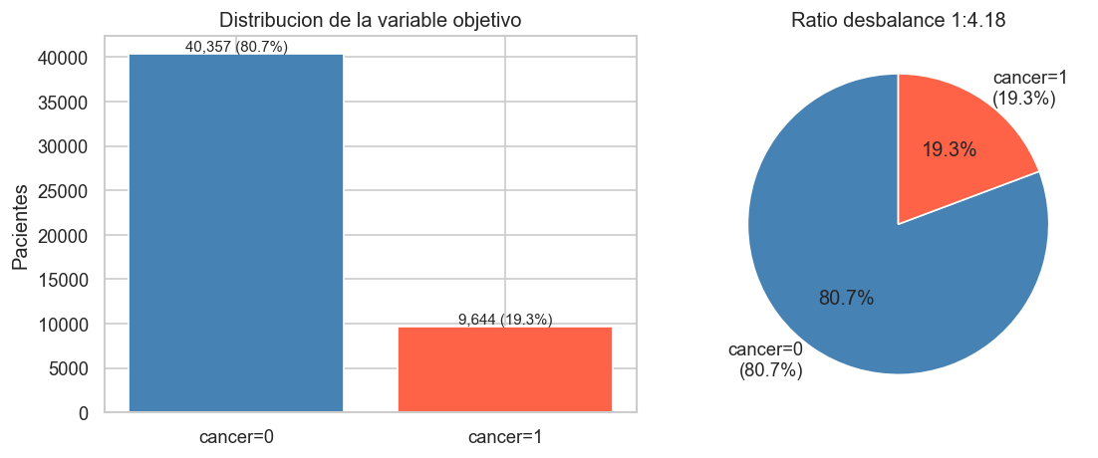
Prediccion de Diagnostico de Cancer
UAX — Inteligencia Artificial | Ingenieria Matematica 2025-2026
Objetivo del trabajo
Predecir el diagnostico de cancer (cancer = 1) a partir de 30 variables clinicas, geneticas y bioquimicas extraidas de Azure SQL, eliminando variables con data leakage.
Dataset
N total: 50,001 pacientes
cancer = 1 (positivos): 9,644 (19.29%)
cancer = 0 (negativos): 40,357 (80.71%)
Ratio de desbalance: 1 : 4.18 (moderado)
Division train/test: 80 / 20 estratificada (stratify=cancer, seed=42)
Train: 40.000 pacientes | Test: 10.001 pacientes
Pipeline
Azure SQL -> ETL (6 CSV) -> Union por paciente_id -> Preprocesado (OHE + StandardScaler post-split) -> Modelado 38 columnas originales -> excluir leakage/constantes -> 30 features
UAX — IA Ingeniería Matemática 2025-2026 | 04/05/2026 | 1/5

Slide 2
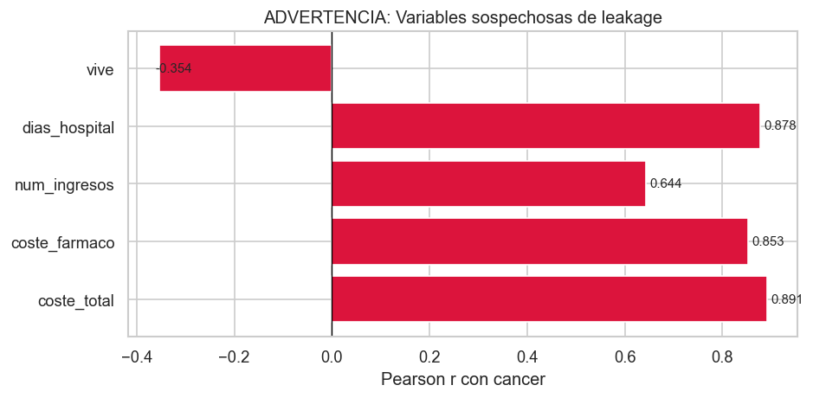
Datos y Preparacion
6 fuentes Azure | union por paciente_id | deteccion de leakage
Fuentes de datos (6 CSV de Azure SQL)
Correlacion con cancer (variables leakage en rojo)
Fichero CSV | Filas | Cols | Cobertura
bioquimicos | 50001 | 8 | 100%
clinicos | 50001 | 8 | 100%
geneticos | 50001 | 8 | 100%
economicos | 50001 | 6 | 100%
generales | 50001 | 5 | 100%
sociodemografico | 50001 | 8 | 100%
Resultado tras union e ingenieria de features
38 columnas originales tras el join por paciente_id
Excluidas 6 variables (leakage + constante):
coste_total (r=0.891), dias_hospital (r=0.878),
coste_farmaco (r=0.853), num_ingresos (r=0.644),
vive (r=-0.354, resultado vital), alcohol (constante)
30 features finales para modelado
OHE (drop=first) sobre 6 categoricas -> 39 columnas modelo
StandardScaler ajustado solo sobre train, aplicado a test
UAX — IA Ingeniería Matemática 2025-2026 | 04/05/2026 | 2/5

Slide 3
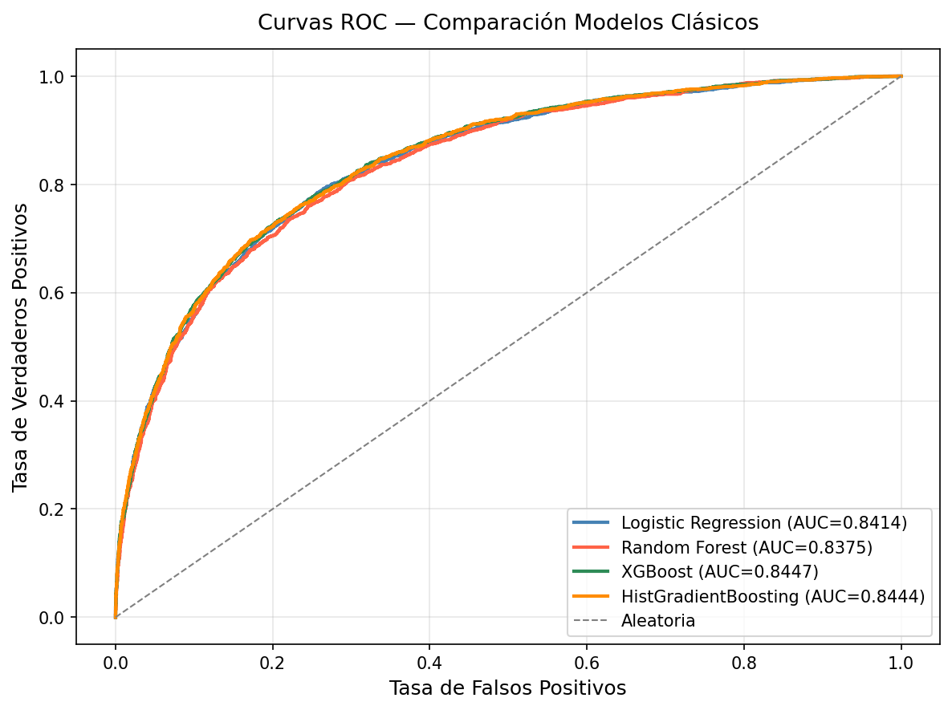
Modelos Clasicos — Baseline
Regresion Logistica | Random Forest | XGBoost | HistGradientBoosting
Metricas sobre conjunto de test (threshold = 0.5 por defecto)
Modelo | F1 | AUC-ROC | Precision | Recall | Accuracy
Regresion Logistica | 0.5528 | 0.8414 | 0.4349 | 0.7584 | 0.7633
Random Forest | 0.5535 | 0.8375 | 0.4552 | 0.7061 | 0.7803
XGBoost | 0.5570 | 0.8447 | 0.4444 | 0.7460 | 0.7711
HistGradientBoosting | 0.5564 | 0.8444 | 0.4422 | 0.7501 | 0.7693
Modelo ganador (maximo F1 en test): XGBoost F1 = 0.5570 AUC-ROC = 0.8447 Los 4 modelos convergen a F1 ≈ 0.55; XGBoost ofrece el mejor equilibrio precision/recall sin sobreajuste evidente.
Top features comunes (mayor importancia en los 4 modelos)
fumador, mut_BRCA1, mut_TP53, obesidad, mut_KRAS
tipo_seguro_Privado, actividad_fisica_Baja, glucosa, mut_EGFR
UAX — IA Ingeniería Matemática 2025-2026 | 04/05/2026 | 3/5

Slide 4
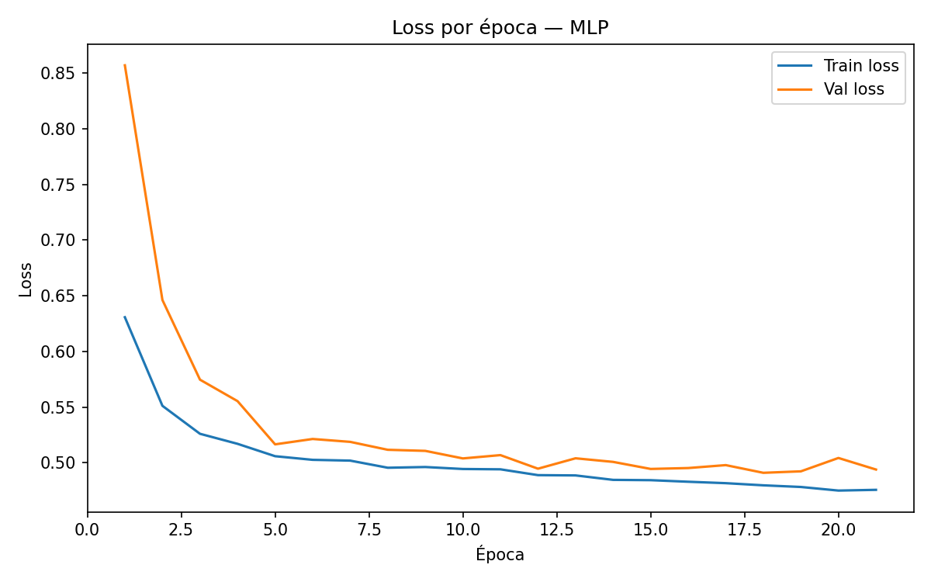
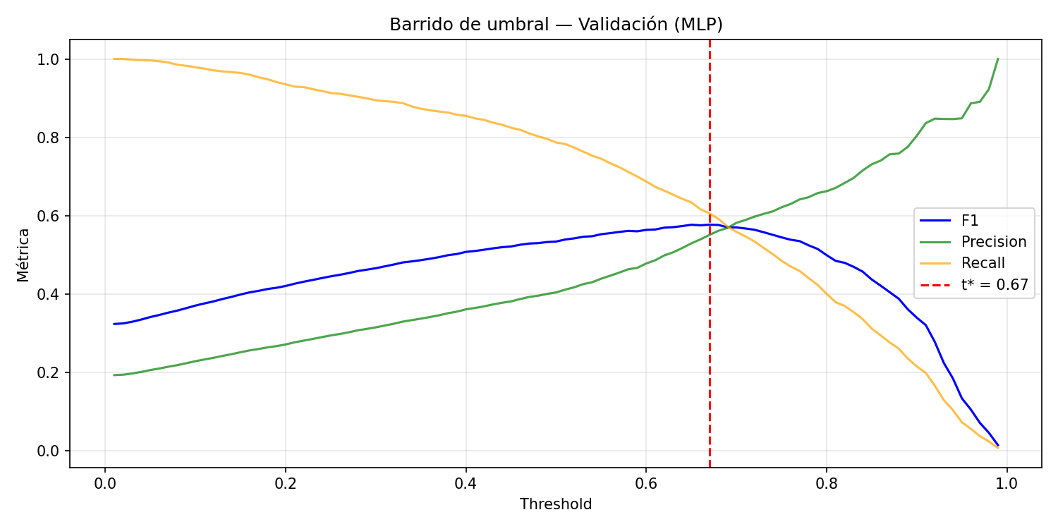
MLP — Arquitectura, Entrenamiento y Ajuste de Umbral
TensorFlow/Keras | class_weight | threshold anti-leakage en validacion
Arquitectura de la red
Ajuste de umbral (anti-leakage)
Input dim: 39 (tras OHE drop=first)
Dense(300) -> BatchNorm -> ReLU -> Dropout(0.25)
Dense(100) -> BatchNorm -> ReLU -> Dropout(0.25)
Dense(30) -> BatchNorm -> ReLU -> Dropout(0.20)
Dense(1, sigmoid) [salida binaria]
Total parametros: 46,881 (~46.913 objetivo enunciado)
Optimizer: Adam LR inicial: 0.001
Loss: binary_crossentropy Batch: 256
Epocas maximas: 100 Epocas ejecutadas: 21
Umbral elegido SOLO sobre validacion
Criterio: max F1 en validacion
t* = 0.67 (Youden: 0.555)
F1 val (t*) = 0.5770
Precision val = 0.5506
Recall val = 0.6060
Test evaluado UNA sola vez (al final)
Callbacks y gestion del desbalance
EarlyStopping: monitor=val_auc, patience=10
ReduceLROnPlateau: patience=5
class_weight = {0: 0.6195, 1: 2.5924}
Kernel initializer: he_normal
UAX — IA Ingeniería Matemática 2025-2026 | 04/05/2026 | 4/5

Slide 5
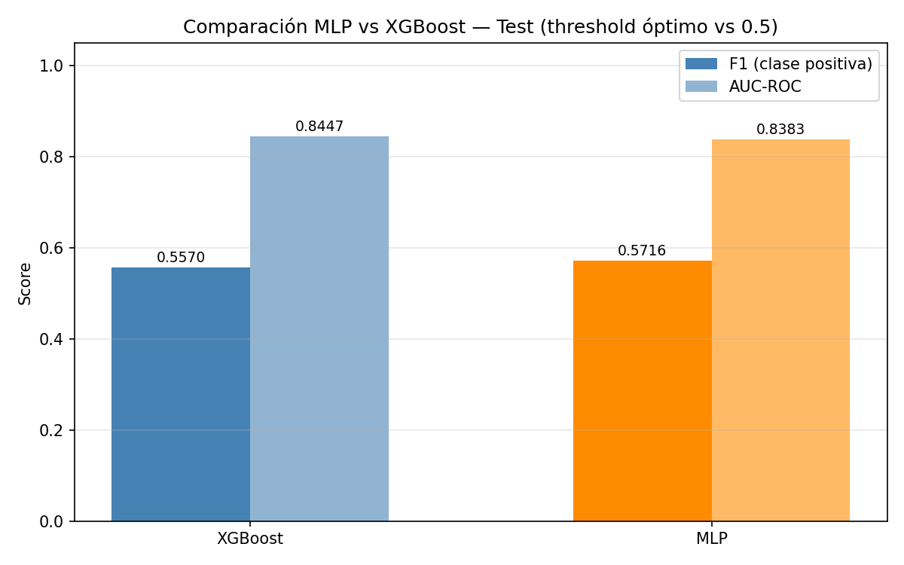
Resultados, Comparacion Global y Conclusiones
MLP vs. XGBoost (mejor clasico) | viabilidad | proximos pasos
Comparativa final sobre test (threshold optimo en cada caso)
Modelo | F1 | AUC-ROC | Precision | Recall | Threshold
XGBoost (mejor clasico) | 0.5570 | 0.8447 | 0.4444 | 0.7460 | 0.5
MLP (t* = 0.67) | 0.5716 | 0.8383 | 0.5435 | 0.6029 | 0.67
Observaciones
MLP supera a XGBoost en F1 (+0.0146) con umbral optimizado en validacion.
XGBoost lidera en AUC-ROC (0.8447 vs 0.8383):
mejor discriminacion global de probabilidades.
Elevar el umbral de la MLP (0.5->0.67) mejora precision (+13pp)
a costa de reducir recall: adecuado para priorizar positivos confirmados.
Ambos modelos convergen en F1 ~ 0.55-0.57: la tarea es dificil
(senial intrinsecamente limitada sin variables de leakage).
Proximos pasos
Validacion externa con cohorte independiente.
Calibracion de probabilidades (isotonic/Platt).
Monitorizacion de deriva en produccion.
Analisis de equidad por subgrupos (edad, zona).
Reevaluar variables economicas si se dispone de
fechas de diagnostico para descartar leakage.
Recomendacion para produccion: MLP con t*=0.67
Mejor F1 en test; umbral seleccionado sin data leakage sobre validacion.
UAX — IA Ingeniería Matemática 2025-2026 | 04/05/2026 | 5/5

